Slide 1
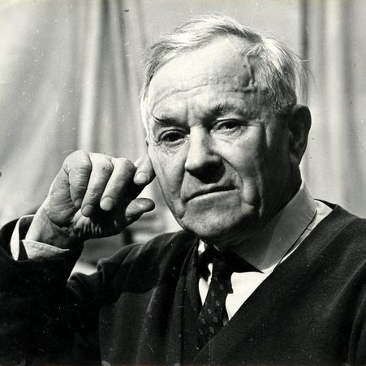
СОЧИНЕНИЕ ПО КАРТИНЕ
АРКАДИЙ АЛЕКСЕЕВИЧ
ПЛАСТОВ
«ПЕРВЫЙ СНЕГ»
4 КЛАСС «ШКОЛА РОССИИ»
УЧИТЕЛЬ НАЧАЛЬНЫХ КЛАССОВ
МИРОНЮКОВА ЕЛЕНА НИКОЛАЕВНА
г. ПЕТРОПАВЛОВСК - КАМЧАТСКИЙ
МАОУ «СРЕДНЯЯ ОБЩЕОБРАЗОВАТЕЛЬНАЯ ШКОЛА № 36»

Slide 2
Аркадий Алексеевич Пластов
1893г

Slide 3
Аркадий Александрович Пластов – известный советский художник. Пластов родился и вырос в селе Прислониха Ульяновской области. Здесь прошло его детство.
Здесь проводил он большую часть своей жизни. Здесь поля, на которых работали его родители. Здесь жили и работали герои его картин. Много произведений посвятил жизни деревенских ребят.

Slide 4
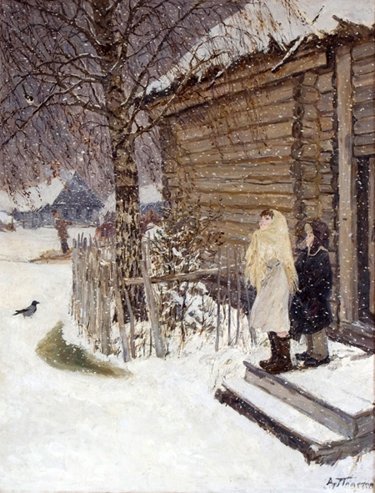
А. А. ПЛАСТОВ «ПЕРВЫЙ СНЕГ» 1943 г.

Slide 5
“Первый снег”:
…Зимним холодом пахнуло На поля и на леса. Ночью буря бушевала, А с рассветом на село, На пруды, на сад пустынный Первым снегом понесло.
И.А.Бунин

Slide 6
На картине «Первый снег» мы наблюдаем довольно небольшой, но колоритный фрагмент крестьянской жизни.
На переднем плане находится порог деревян -
ного дома, рядом с кото -
рым стоит берёза.

Slide 7
На заднем плане виднеется ещё две избы, благодаря чему сразу становится ясно, что действие происходит в деревне.
На улице идёт снег и, судя по большим сугробам, идёт он уже довольно давно. На одном из сугробов приземлилась ворона.

Slide 8
Картины Аркадия Пластова в большинстве случаев демонстрируют нам события, которые проис -
ходят в деревнях с просты -
ми людьми. Пластов изображает то, как значи -
мые события отображаются на жизни обычных людей.

Slide 9
Практически на каж -дой картине Пластова присутствует один или несколько людей. Действующими лицами картин обычно становятся его односельчане или просто знакомые.

Slide 10
Как и в большинстве картин Пластова, центром картины «Первый снег» являются люди. В данном случае, это двое детей примерно одного возраста: мальчик и девочка, которые, судя по всему, являются братом и сестрой.

Slide 11
Наверняка они увидали в окно падающий снег и решили выбежать на улицу ради такого события. Небрежно накинутый ярко – жёлтый платок девочки сразу бросается в глаза и свидетельствует о том, что дети очень торопились, когда выбегали на улицу.

Slide 12
Художник А.А. Пластов нарисовал очень чувствительную картину «Первый снег».
Дети, которые изображены на холсте, сильно-сильно радуются первому снегу.

Slide 13
Видно, что они одевались второпях. Девочка лет 9-10 накинула плед и надела большие валенки. Мальчик лет 6-7 успел надеть пальто, шапку и такого же размера валенки. На лицах детей видна улыбка.

Slide 14
На втором плане стоит береза в палисадни -
ке. Она старая, высокая с раскидистыми ветвями. Кажется, что дерево тоже радуется снегу. Рядом стоит ворона. Кажется, она в замешательстве. Что ей делать со снегом? Клевать его или нет?

Slide 15
Вся картина высказывает радость к вестнику зимы.
У меня эта картина вызывает радость и восхищение. Мне очень-очень нравится это произведение искусства!

Slide 16
1 ч.
- Как падают пушистые снежинки? - Чем украшены крыши домов? - Чем покрывает снег улицу, крыльцо, деревья? - Как выглядит небо?
2 ч.
- Как выбежали дети на крыльцо? - Как они одеты? - Что выражают лица детей?
3 ч.
- Какое настроение создаёт картина А. А. Пластова?

